Slide 1

MOBILE DEVICE PROGRAMMING
Navegação
e Comunicação
1. Ação — O utilizador inicia um fluxo.
2. Destino — A app escolhe o ecrã certo.
3. Resultado — O fluxo devolve dados.
Intents, Activity Result API, Navigation Component, Deep Links
Grupo 4 · Programação De Dispositivos Móveis

Slide 2




O MAPA DA AULA
Quatro peças ligam ações, ecrãs e resultados
Intents
Activity Result API
Navigation Component e Safe Args
Deep links
Iniciar componentes e pedir ações ao sistema.
Lançar e receber resultados.
Estruturar destinos e dados.
Entrar na app através de um URL.

Slide 3




INTENTS
Intents explícitos escolhem o destino; implícitos pedem uma ação
EXPLÍCITO
IMPLÍCITO
O destino já é conhecido
A ação é conhecida; a app pode variar
O Intent identifica diretamente o componente a abrir.
O sistema procura uma app compatível com a ação pedida.
Ecrã A
Ir para B
Ecrã B
Ecrã A
Enviar Ação
Android
App Compatível

Slide 4
IMPLEMENTAÇÃO · JAVA
Java: declarar o destino e iniciar a Activity
JAVA
01
Criar o Intent explícito
// 01 Criar o Intent explícito (destino conhecido)
Intent intent = new Intent(requireContext(), SobreActivity.class);
// 02 Adicionar um extra
intent.putExtra("grupo", "Grupo 4");
// 03 Iniciar o ecrã
startActivity(intent);
// Na SobreActivity: ler o extra
String grupo = getIntent().getStringExtra("grupo");
// Implícito: pedir uma ação ao sistema (ACTION_SEND)
Intent envio = new Intent(Intent.ACTION_SEND);
envio.setType("text/plain");
envio.putExtra(Intent.EXTRA_TEXT, "Vê este filme: Interstellar");
startActivity(Intent.createChooser(envio, "Partilhar via"));
Indicar a Activity de destino.
02
Adicionar um extra
Enviar um dado curto, se necessário.
03
Iniciar o ecrã
Executar o lançamento.
DESTINO · EXTRA · LANÇAMENTO

Slide 5
IMPLEMENTAÇÃO · KOTLIN
Kotlin: o mesmo fluxo com sintaxe concisa
KOTLIN
// 01 Destino + 02 Extra (apply)
val intent = Intent(requireContext(), SobreActivity::class.java).apply {
putExtra("grupo", "Grupo 4")
}
// 03 Lançamento
startActivity(intent)
// Na SobreActivity: ler o extra
val grupo = intent.getStringExtra("grupo")
// Implícito: pedir uma ação ao sistema (ACTION_SEND)
val envio = Intent(Intent.ACTION_SEND).apply {
type = "text/plain"
putExtra(Intent.EXTRA_TEXT, "Vê este filme: Interstellar")
}
startActivity(Intent.createChooser(envio, "Partilhar via"))
01
Destino
A Activity continua a ser a mesma.
02
Dados opcionais
O extra continua a transportar informação.
03
Lançamento
O comportamento não muda.
MESMO DESTINO · MENOS SINTAXE

Slide 6
RESULTADOS
Activity Result API substitui o fluxo legado
O contrato torna explícitos a operação e o tipo de resultado.
01
02
03
Contrato
Launcher
Callback
Define a operação e o resultado esperado.
Expõe uma forma clara de lançar a operação.
Recebe e trata o resultado quando chega.
ANTES · LEGADO
AGORA · ACTIVITY RESULT API
startActivityForResult(intent, 1) // código "mágico"
override fun onActivityResult(
requestCode: Int, resultCode: Int, data: Intent?
) { ... }
val launcher = registerForActivityResult(contrato) { r ->
// tratar o resultado
}
launcher.launch(entrada)
SUBSTITUI · STARTACTIVITYFORRESULT() · ONACTIVITYRESULT()

Slide 7
ACTIVITY RESULT API
Registar uma vez; lançar quando a ação acontecer
KOTLIN
1. Registar. Registar o callback incondicionalmente durante a criação.
// 1. Registar (contrato + callback), uma só vez
private val pickMedia = registerForActivityResult(
ActivityResultContracts.PickVisualMedia()
) { uri: Uri? ->
if (uri != null) imgCapa.setImageURI(uri) // 3. Tratar
}
// 2. Lançar quando a ação acontece
pickMedia.launch(
PickVisualMediaRequest(ActivityResultContracts.PickVisualMedia.ImageOnly)
)
2. Lançar. Disparar o launcher quando a ação acontecer.
3. Tratar. Usar o resultado dentro do callback.
JAVA
// 1. Registar (contrato + callback), uma só vez
private final ActivityResultLauncher<PickVisualMediaRequest> pickMedia =
registerForActivityResult(
new ActivityResultContracts.PickVisualMedia(),
uri -> { if (uri != null) imgCapa.setImageURI(uri); }); // 3. Tratar
// 2. Lançar quando a ação acontece
pickMedia.launch(new PickVisualMediaRequest.Builder()
.setMediaType(ActivityResultContracts.PickVisualMedia.ImageOnly.INSTANCE)
.build());
EXEMPLO · ESCOLHER UMA IMAGEM OU PEDIR UMA PERMISSÃO

Slide 8

NAVEGAÇÃO ESTRUTURADA
O Navigation Component organiza destinos num grafo
Lista → Detalhe → Edição
Três elementos
Ponto de entrada → destino selecionado → próximo estado do fluxo.
  NavHostFragment apresenta o destino atual.
  O grafo define destinos e ligações.
  NavController coordena a navegação e a back stack.
Lista
Detalhe
Edição
NAV_GRAPH.XML (SIMPLIFICADO)
INÍCIO (startDestination) ← Lista
<navigation app:startDestination="@id/listaFragment">
<fragment android:id="@+id/listaFragment"
android:name=".ListaFragment">
<action android:id="@+id/action_lista_to_detalhe"
app:destination="@id/detalheFragment" />
</fragment>
<fragment android:id="@+id/detalheFragment"
android:name=".DetalheFragment">
<action android:id="@+id/action_detalhe_to_edicao"
app:destination="@id/edicaoFragment" />
</fragment>
<fragment android:id="@+id/edicaoFragment"
android:name=".EdicaoFragment" />
</navigation>
ACTIVITY_MAIN.XML · NAVHOSTFRAGMENT
<androidx.fragment.app.FragmentContainerView
android:name="androidx.navigation.fragment.NavHostFragment"
app:defaultNavHost="true"
app:navGraph="@navigation/nav_graph" />

Slide 9
ARGUMENTOS TIPADOS
Safe Args torna a passagem de argumentos tipada
NAV_GRAPH.XML · DECLARAR O ARGUMENTO
01
Declarar no destino
<fragment android:id="@+id/detalheFragment" ...>
<argument android:name="filmeId" app:argType="integer" />
</fragment>
O ecrã recetor define os argumentos.
KOTLIN
02
Navegar com classes geradas
// enviar (Lista)
val action = ListaFragmentDirections.actionListaToDetalhe(filme.id)
findNavController().navigate(action)
// receber (Detalhe)
private val args: DetalheFragmentArgs by navArgs()
val id = args.filmeId
Safe Args cria tipos e métodos para a passagem.
03
Preferir um identificador
JAVA · EQUIVALENTE
Passar o id, não um objeto grande: o destino vai buscar os dados.
// enviar (Lista)
NavDirections action = ListaFragmentDirections.actionListaToDetalhe(filme.getId());
NavHostFragment.findNavController(this).navigate(action);
// receber (Detalhe)
DetalheFragmentArgs args = DetalheFragmentArgs.fromBundle(requireArguments());

Slide 10
ENTRADA EXTERNA
Deep links levam um URL a um destino da app
URL Recebido
Resolução
Entrada Explícita
Entrada Implícita
Explícito
Implícito
A app aponta para um destino conhecido, por exemplo numa notificação.
Um URI é associado a um destino compatível.
O sistema resolve a entrada; a app valida o destino e os argumentos recebidos.

Slide 11
DEEP LINKS · CÓDIGO
Do URL ao ecrã: grafo, manifest e teste
NAV_GRAPH.XML · DECLARAR O DEEP LINK
ANDROIDMANIFEST.XML · INTENT-FILTERS
<fragment android:id="@+id/detalheFragment" ...>
<argument android:name="filmeId"
app:argType="integer" />
<deepLink app:uri="app://filmes/{filmeId}" />
</fragment>
<activity android:name=".MainActivity"
android:exported="true">
<intent-filter> ... MAIN / LAUNCHER ... </intent-filter>
<nav-graph android:value="@navigation/nav_graph" />
</activity>
TERMINAL · TESTAR COM ADB
OPCIONAL · LER O URI À MÃO
# abre o Detalhe do filme 2 (salta a Lista)
adb shell am start -a android.intent.action.VIEW
-d "app://filmes/2" com.exemplo.filmes
# id inexistente: a app trata o erro sem rebentar
adb shell am start -a android.intent.action.VIEW -d "app://filmes/99" com.exemplo.filmes
// Kotlin
val id = intent.data?.lastPathSegment?.toIntOrNull()
// Java
Uri data = getIntent().getData();
String id = (data != null) ? data.getLastPathSegment() : null;

Slide 12
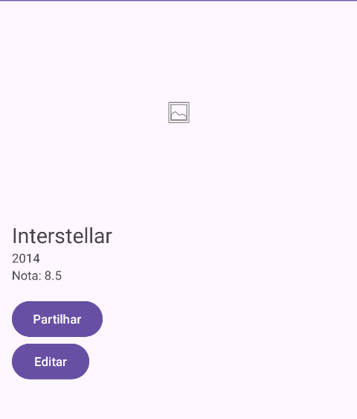
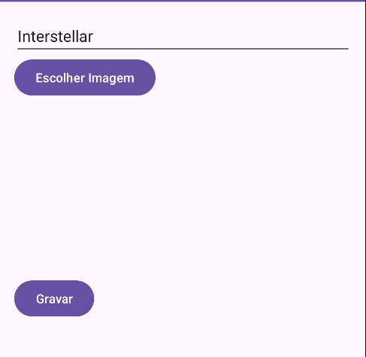
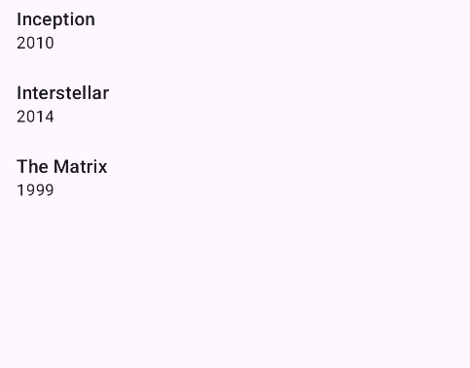
DEMONSTRAÇÃO PRÁTICA
Três ecrãs mostram o fluxo completo
Lista → Detalhe → Edição, com dados reais a passar entre eles em cada transição.
Lista
Detalhe
Edição
Ponto de entrada da app.
Recebe o id via Safe Args.
Escolhe a capa (Activity Result API) e devolve o título.

Slide 13



BALANÇO
O que ganhamos, o que custa, o que falha com frequência
Vantagens
Limitações
Erros frequentes
• Navegação centralizada num único grafo.
• Curva de aprendizagem do nav graph.
• Esquecer de tratar argumentos nulos.
• Argumentos tipados com Safe Args.
• Safe Args exige plugin Gradle extra.
• Duplicar destinos na back stack.
• Menos código repetido entre ecrãs.
• Deep links pedem configuração cuidada no manifest.
• Deep link implícito sem verificação de URI.

Slide 14
DISCUSSÃO COM A TURMA
Duas perguntas para abrir o debate
Em que situações faz mais sentido usar um deep link implícito em vez de simplesmente abrir a app e navegar manualmente?
1
Porque é que a Activity Result API é considerada mais segura e robusta do que o antigo onActivityResult?
2

